Slide 1
MATEMATIKA
6-sinf
MAVZU: MASALALAR
YECHISH
O‘qituvchi:Sharipova Durdona Mirazamovna

Slide 2
FOIZ
1 foiz – sonning (miqdorning) yuzdan bir ulushi bo‘lgani uchun, bu sonning (miqdorning) o‘zi – 100 foizga teng bo‘ladi

Slide 3
о
SONNI FOIZGA AYLANTIRISH
о
Sonni foizga aylantirish uchun uni 100 ga ko‘paytirish kifoya
Masalan, 0,576 = 0,576 *100 = 57,6%
2,14 = 2,14*100 = 214%
Foizni songa aylantirish uchun esa uni 100 ga bo‘lish kifoya
Masalan, 32% = 32 : 100 = 0,32
174% = 174 : 100= 1,74
7% = 7 : 100 = 0,07

Slide 4
Miqdorning foizini topish
Sonning berilgan foizini topish uchun, shu sonni 100 ga bo‘lib, natijani berilgan foizga ko‘paytirish kerak.
Misol.
1) 800 ning 20% ini toping.
800 : 100 ∙ 20 = 160
2) 760 ning 45% ini toping.
760 : 100 ∙ 45 = 160

Slide 5
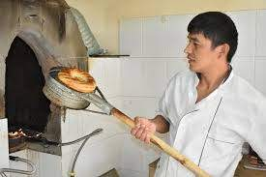
MASALA
Novvoyxonada bir kunda yopilgan 1800 ta nonning 65% i ertalab sotilgan. Ertalab nechta non sotilgan?
Yechish:
1-usul.
1800 : 100 ∙ 65 = 18 ∙ 65 = 1170
2-usul. 65% = 0,65
1800 ∙ 0,65 = 1170
Javob: 1170 ta

Slide 6
Foiziga ko‘ra miqdorni o‘zini topish
Berilgan foiziga ko‘ra sonning (miqdorning) o‘zini topish uchun, shu sonni berilgan foizga bo‘lib, natijani 100 ga ko‘paytirish kerak
Misol.
30% i 240 ga teng bo‘lgan sonni toping.
240 : 30 ∙ 100 = 8 ∙ 100 = 800
2) 15% i 375 ga teng bo‘lgan sonni toping.
375 : 15 ∙ 100 = 25 ∙ 100 = 2500

Slide 7
MASALA
Samandar 9000 so‘mga disk sotib oldi. Bu undagi pulning 45 % ga teng. Samandarning puli qancha bo‘lgan?
Yechish:
9000 : 45 · 100 = 20000 (so‘m)
Javob: 20000 so‘m

Slide 8
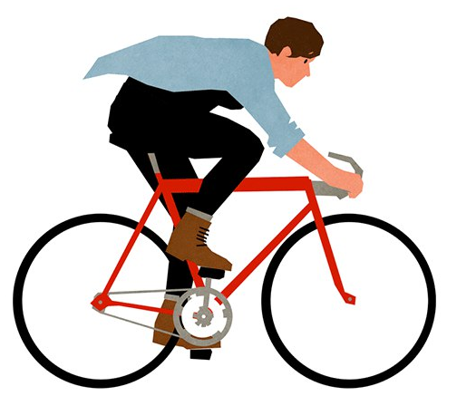
Velosipedchi 63 km yo‘l yurdi. Bu butun yo‘lning 35% ni tashkil qiladi. Velosipedchi yana necha kilometr yo‘l yurishi kerak?
35%
?
63 km

Slide 9
YECHISH:
Umumiy yo‘lni topib olamiz, ya’ni 100%
63 : 35 · 100= 180 (km)
Yo‘lning qolgan qismini topamiz
180 – 63 = 117 (km)
Javob: 117 km

Slide 10
FOIZLAR
Bir miqdor ikkinchi miqdorning necha foizini tashkil etishini aniqlash uchun birinchi miqdorni ikkinchisiga bo‘lib 100 ga ko‘paytiramiz.
1) 156 soni 520 ning necha foiziga teng?
156 : 520 ∙ 100% = 30%
2) 114 soni 570 ning necha foizini tashkil qiladi?
114 : 570 ∙ 100 = 20%
Misol.

Slide 11
MASALA
14300 ta urug‘dan 12155 tasi unib chiqishi ma’lum bo‘lsa urug‘larning unib chiqish darajasi necha foiz ekanligini toping?
Yechish:
14300 : 12155 ∙ 100 = 0,85 ∙ 100 = 85%
Javob: 85%

Slide 12
MASALA
Sinfda 40 nafar o‘quvchi bor. Darsga 4 nafar o‘quvchi kelmaganligi ma‘lum bo‘lsa, darsda qatnashayotgan o‘quvchilar necha foizni tashkil etadi?
Yechish:
40 - 4 = 36
36 : 40 ∙ 100 = 90%
Javob: 90%

Slide 13
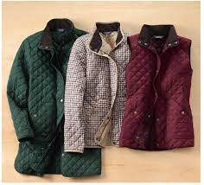
MASALA
Do‘kondagi 85000 so‘mlik palto 15% ga arzonlashdi. Palto narxi necha so‘mga arzonlashdi?
Paltoning yangi narxi necha so‘mni tashkil etadi?
Yechish:
85000:100∙ 15 = 12750
85000 - 12750 = 72250
-15%
Javob: 12750 so‘m, 72250 so‘m

Slide 14
MASALA
Anvar bankka 7 000 000 so‘m pul qo‘ydi. Bank Anvarga bu pulni 1 yilda 18 % ga ko‘paytirib qaytaradigan bo‘ldi. U bankdan 1 yildan keyin qancha pul qaytarib oladi?

Slide 15
MASALA
Yechish: 1-usul
7 000 000 : 100 · 18 = 1 260 000 (so‘m)
7 000 000 + 1 260 000 = 8 260 000 (so‘m)
2-usul.
100% + 18%= 118% 118% = 1,18
7 000 000 · 1,18 = 8 260 000(so‘m)
Javob: 8 260 000 so‘m

Slide 16
27- masala
Vatanimiz O‘zbekistonning maydoni 448,9 ming kv km. Bu maydonning taqriban 80% ini tekislik tashkil qiladi. Maydonning tekislik qismi necha ming kvadrat kilometrdan iborat?
Yechish:
448,9 : 100 ∙ 80 = 359,12
Javob: 359,12 ming kv km.

Slide 17
28- masala
O‘quvchi birinchi kun kitobning 32% ini, ikkinchi kun kitobning 30% ini, uchinchi kun qolgan 76 betini o‘qidi. O‘quvchi 1- va 2- kun necha betdan o‘qigan?

Slide 18
YECHISH
I kun
32 %
? bet
II kun
30 %
? bet
100%
III kun
76 bet
Yechish: 100 – (32 + 30) = 38 %
76 : 38 ∙ 100 = 200
200 : 100 ∙ 32 = 64
200 : 100 ∙ 30 = 60
Javob: 64 bet va 60 bet

Slide 19
Mustaqil bajarish uchun topshiriqlar
Darslikning 5- betidagi
25-, 26- masalalarni yechish

